Slide 1
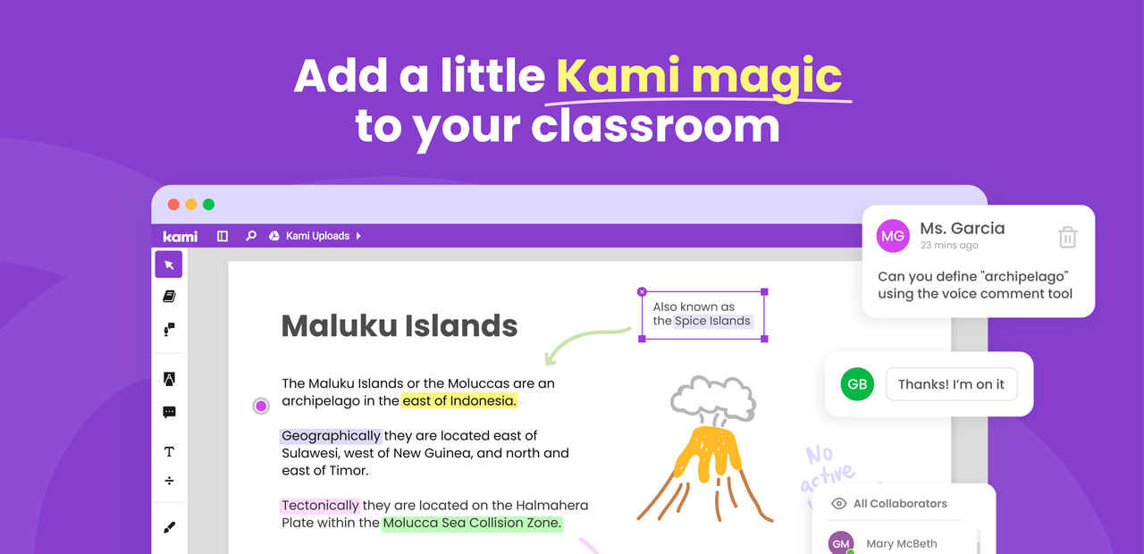
KAMI čarobnjak u učionici
Željka Vargić, dipl.uč. razredne nastave i informatike
Martina Anušić, dipl.ing. informatike i računalstva

Slide 2
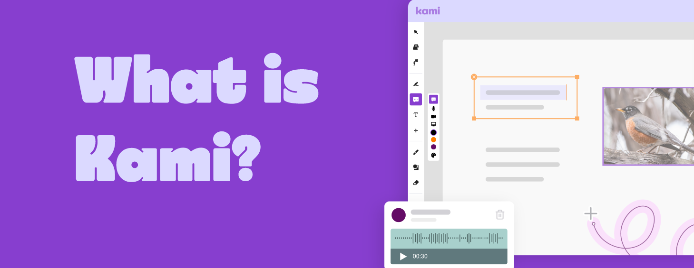
Kami
SPARCC EdTech Conference
doprinos konferenciji
sveobuhvatna digitalna aplikacija https://www.kamiapp.com/
obrada dokumenata → interaktivan

Slide 3
Ciljevi uporabe
Poboljšanje angažmana učenika
Povećanje učinkovitosti u radu
Kreativnost učenika
Usmjerenost na potrebe učenika
Pružanje personaliziranih povratnih informacija
Prilagodba sadržaja za učenike s posebnim odgojno-obrazovnim potrebama

Slide 4
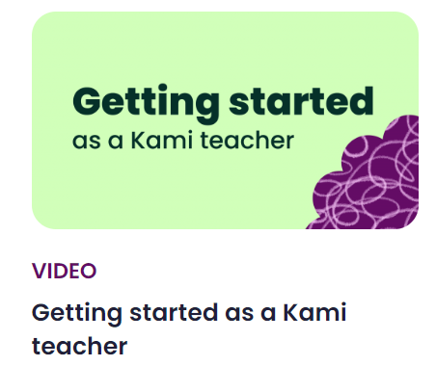
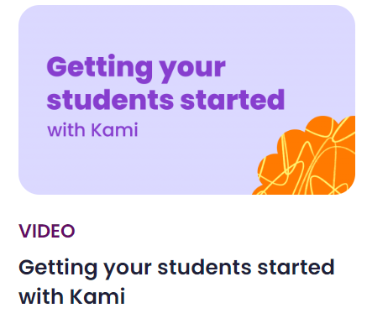
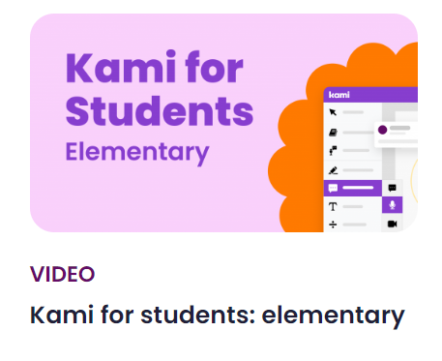
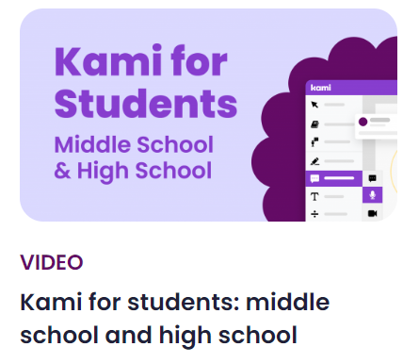
Alat za interaktivno učenje

Slide 5
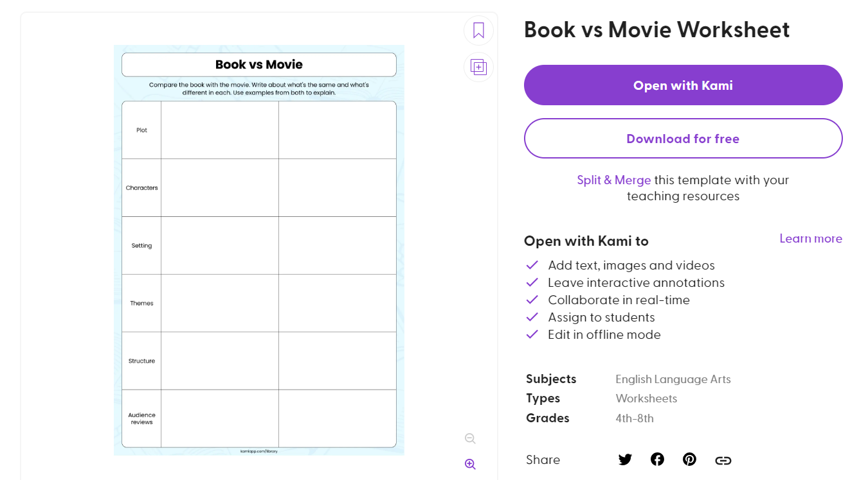
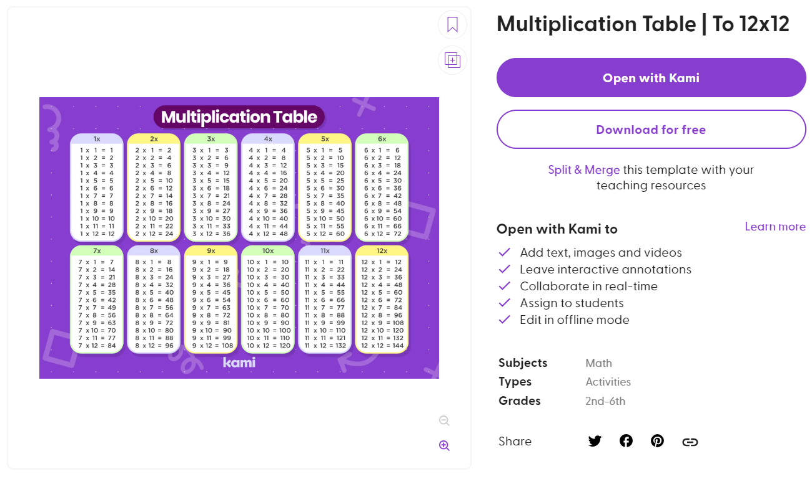
Alat za interaktivno učenje

Slide 6
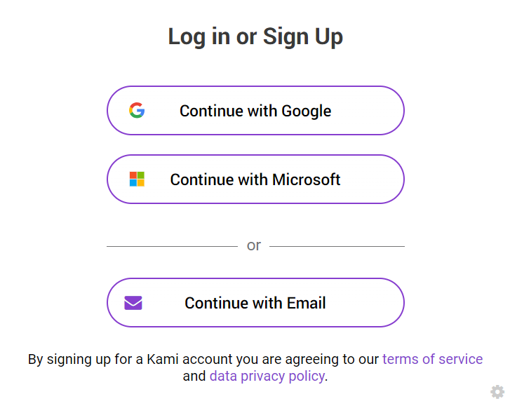
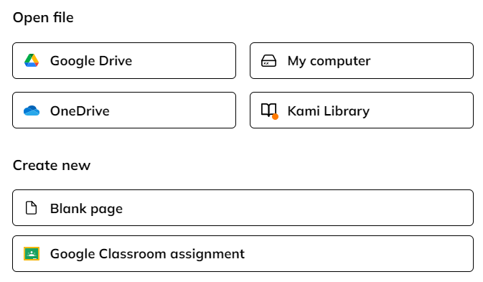
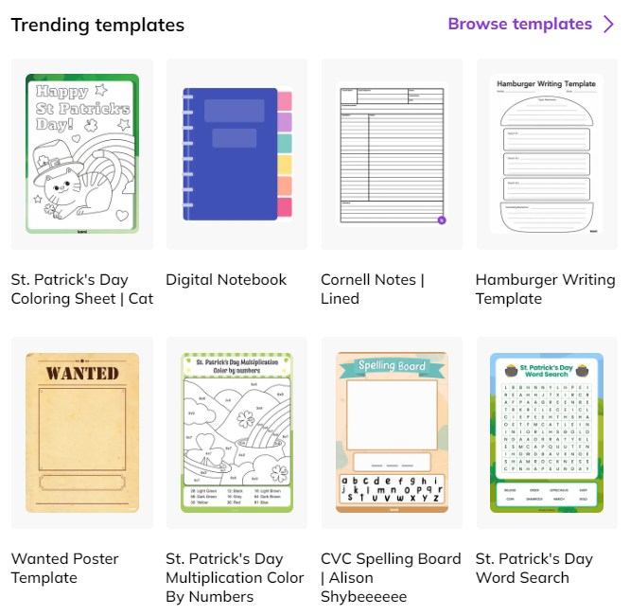
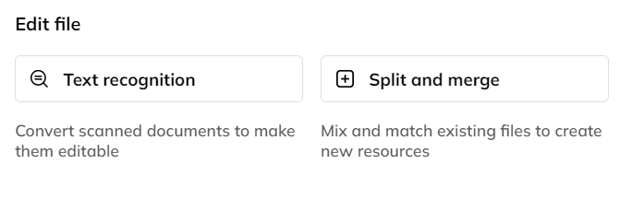
Početak rada

Slide 7
Mogućnosti
spajanje više gotovih dokumenata u jedan dokument https://youtu.be/1Vu_FbNSgy0
čitanje teksta https://youtu.be/4lpTf1v_yRg
glasovni komentar https://youtu.be/q9Csul-mRhk

Slide 8
Mogućnosti
označavanje dijelova rečenica https://youtu.be/07n57cZz9Mo
dodavanje fotografija https://youtu.be/SjNiMOfSWKk

Slide 9
Integracija

Slide 10
Zašto koristiti ovaj alat?
Atraktivni stikeri
Učinkovito ocjenjivanje
Kreiranje vlastitog potpisa
Jasna komunikacija i inkluzivnost
Bogatstvo gotovih predložaka

Slide 11
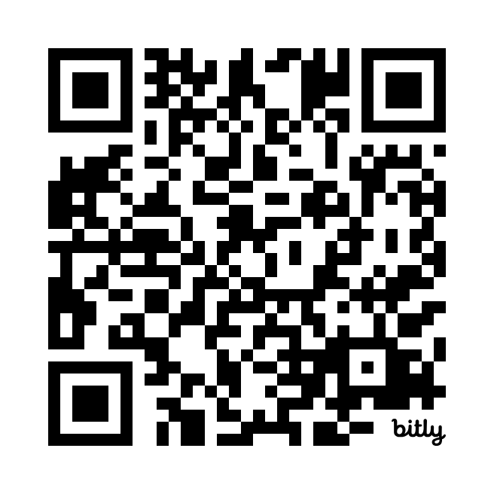
Kako biste vi koristili Kami u svojoj nastavi?
https://bit.ly/3TVWZ5U

Slide 12
Hvala na pažnji!

